Slide 1
だい13話 写真をアップ するときは
じょうほう
きょういく
情報モラル教育
わ
しゃ しん

Slide 2
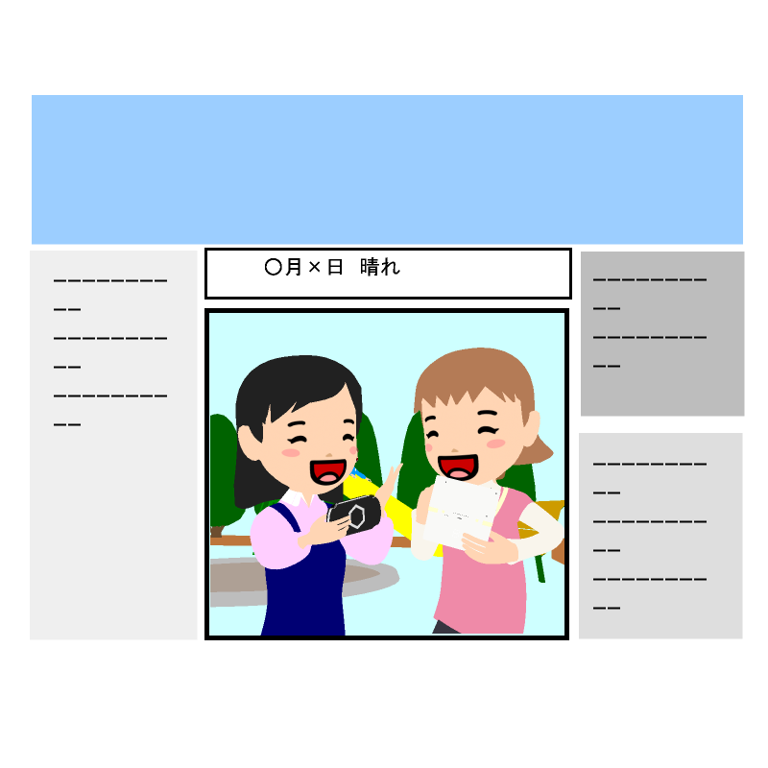
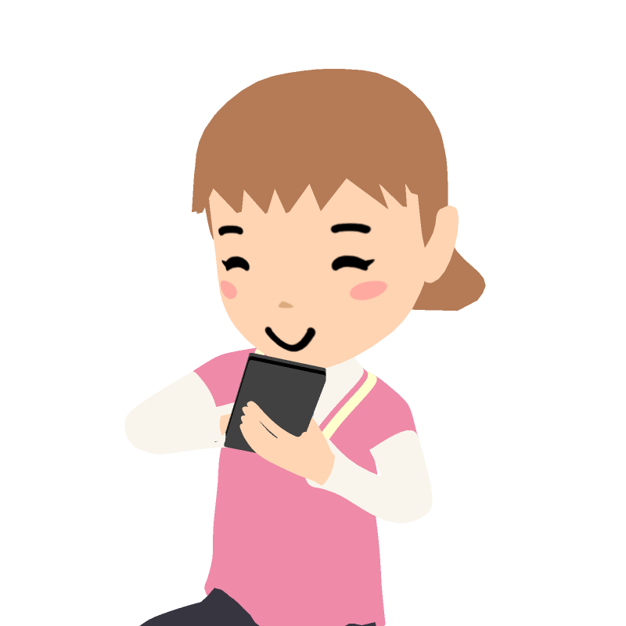
13.写真をアップするときは
しゃ しん
み なみ
とも だち
美波さんは、お友達のナカちゃんとあそんだ日のことを、
写真つきでじぶんのブログに書きこみました。
しゃ しん
か
しゃ しん
写真だけなら、
なまえも学校も わからないもんね！
がっこう
○月✕日 はれ
美波（みなみ）さん

Slide 3
13.写真をアップするときは
しゃ しん
み なみ
しかしつぎの日、美波さんはナカちゃんに、「かってに
写真をのせないで」と、つよく責められてしまいました。
しゃ しん
せ
いけないこと
だったの･･？
しゃ しん
わたしの写真
かってにのせた
でしょ！

Slide 4
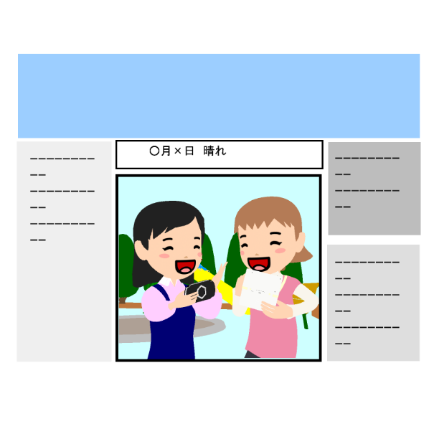
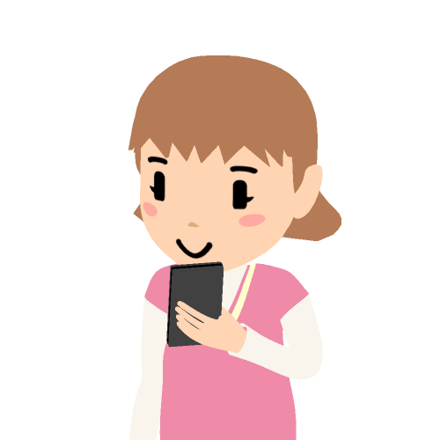
13.写真をアップするときは
しゃ しん
なにがいけなかったのか
いっしょに考えてみよう！
かんが
とったところから
住所がばれる
じゅうしょ
ともだち
しゃしん
こうかい
お友達の写真をSNSなどにかってに公開してはいけま
せん。それは、お友達にとっては「ほかの人に見られたく
ないな」と思うすがたかもしれませんし、写真が原因で、
名前や住所がひろまってしまう可能性もあるからです。
○月✕日 はれ
ともだち
おも
しゃしん
げんいん
個人情報が うつってしまう
な まえ
じゅうしょ
かのうせい
こじん じょうほう
ちゃんとみんなに
確認しよう
しゃしん
どう が
じょうほう
かくにん
写真や動画には、いろいろな情報がふくまれていて、 インターネット上にアップするとキケンなことがたくさんあります。
SNSに写真をアップしたいときは、うつっている本人は
もちろん、家の人にも確認してもらうようにしましょう。
しゃしん
いえ
かくにん

Slide 5
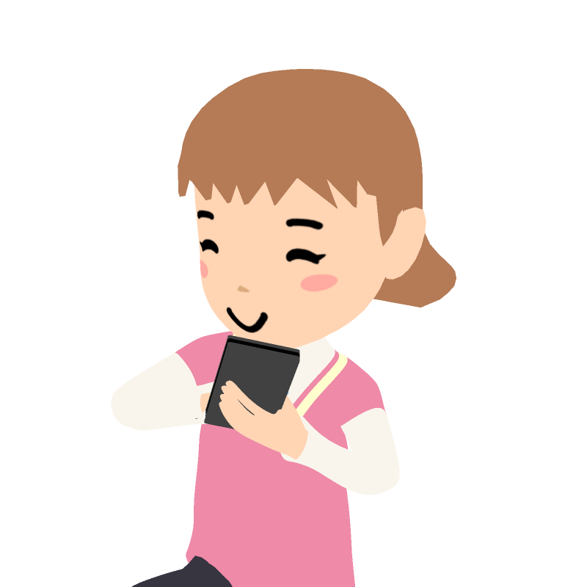
13.写真をアップするときは
しゃ しん
じょうほう
SNSなどに情報をのせることには、いろいろなキケンがひそんでいます。
じぶんだけではなく、お友達の情報を守ることも、
インターネットをつかうための大切なマナーです。
ともだち
じょうほう
たいせつ
しゃ しん
どう が
写真や動画は
かってに
つかわない

